Slide 3
CÂMARA DOS DEPUTADOS
Comissão de Viação e Transportes – Sub-Comissão de Portos
55ª. Legislatura – 3ª. Sessão Legislativa Ordinária
Requerimento Deputado João Paulo Papa
“Audiência Pública para discutir o futuro das Companhias Docas e as funções essenciais das Autoridades Portuárias para o desenvolvimento do setor portuário nacional”
Sérgio Aquino – Presidente FENOP - Brasília – 04/07/2017

Slide 4
A
FENOP

Slide 5
Funções da Administração Portuária
e o futuro das Companhias Docas
Destaques iniciais sobre a FENOP
A FENOP – Federação Nacional dos Operadores Portuários é a entidade nacional do Sistema federativo, que representa todas as empresas que investem e realizam as operações nos Portos Organizados do país (denominados Portos Públicos), por meio dos Sindicatos empresariais locais;
A FENOP foi fundada em 01 de Agosto de 1.994 (Lei 8.630 de 25 de fevereiro de 1.993)

Slide 6
Funções da Administração Portuária
e o futuro das Companhias Docas
Destaques iniciais sobre a FENOP
São 352 empresas Operadoras Portuários privados, nos portos brasileiros;
Sendo 315 empresas privadas;
E 37 administradoras dos Portos Organizados, que também são legalmente qualificadas como “Operadoras Portuárias”;
Todas estas empresas Operadoras Portuárias, são localmente representadas pelos Sindicatos Empresariais Portuários (SINDOPs);
São 20 Sindicatos Empresariais Portuários, nos portos brasileiros, em geral com representatividade estadual.

Slide 7
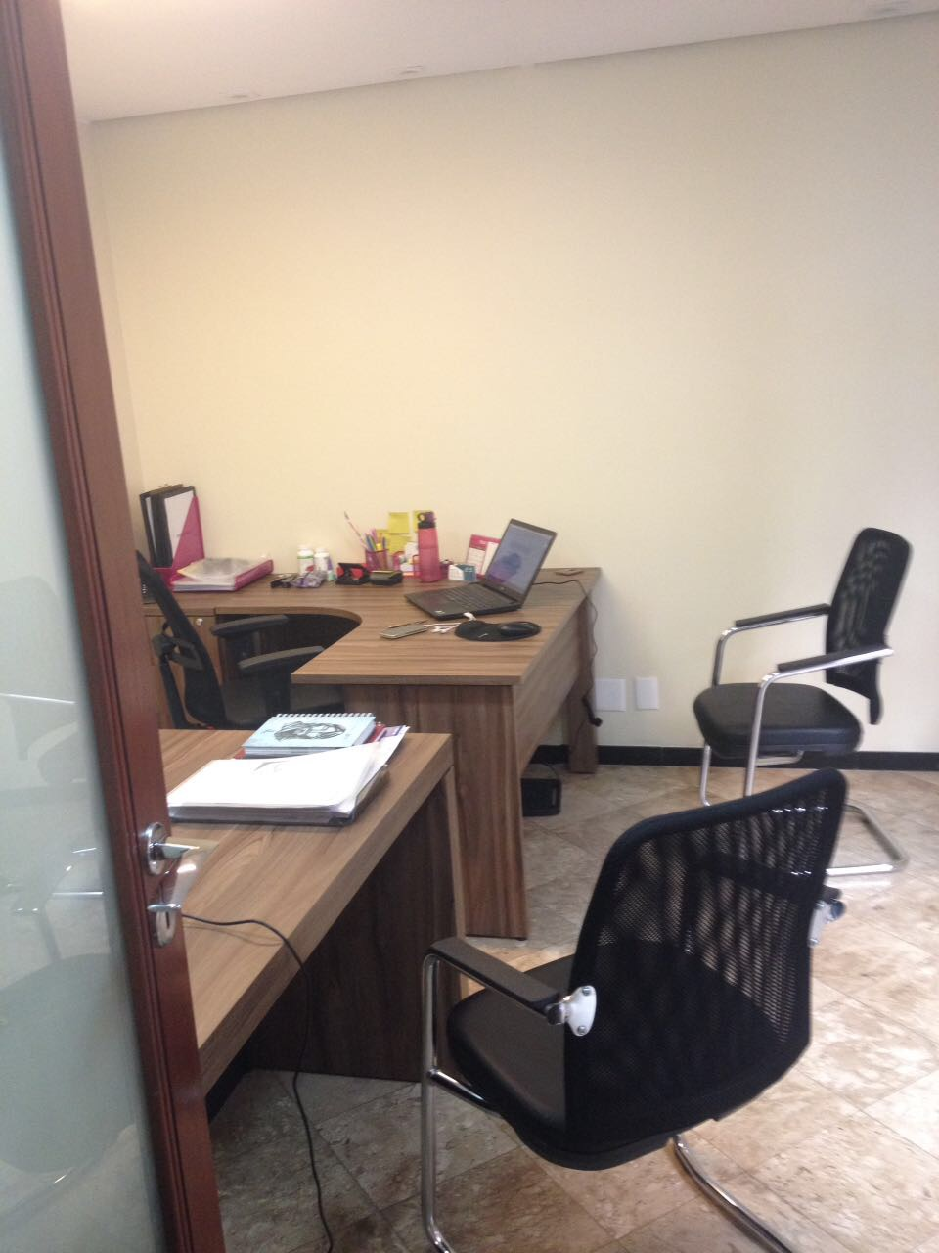
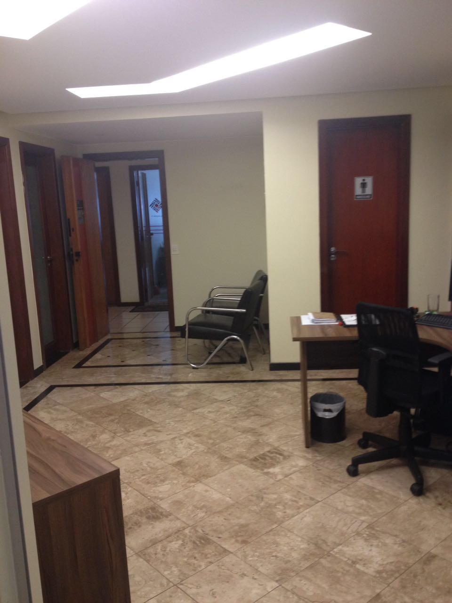
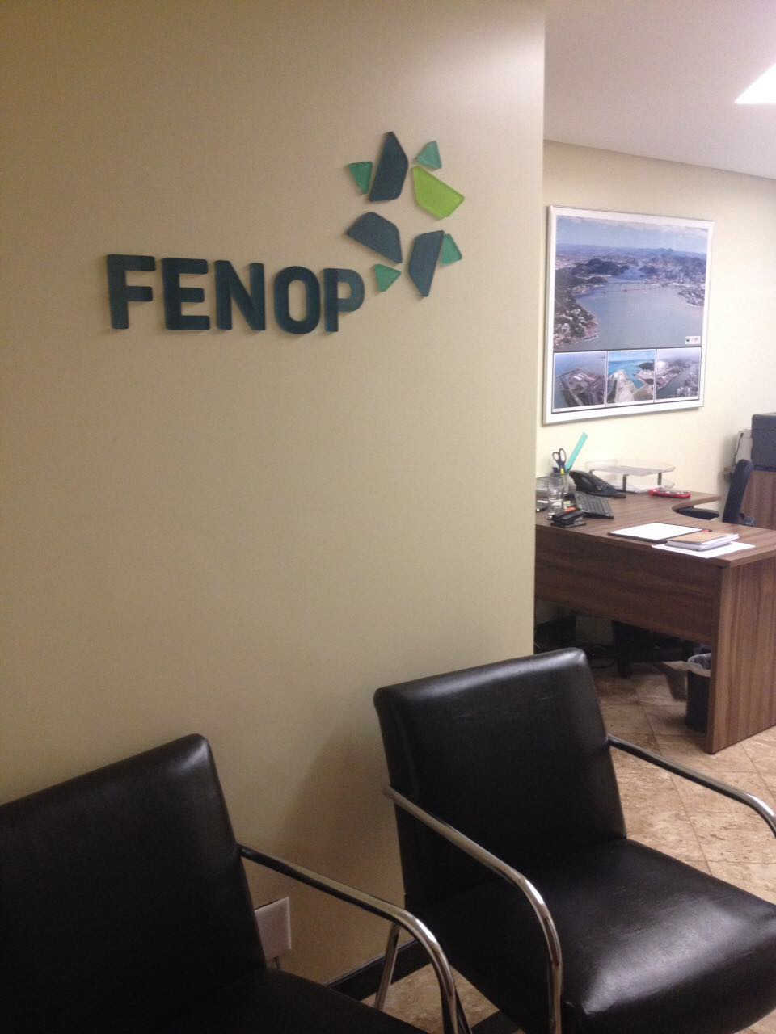
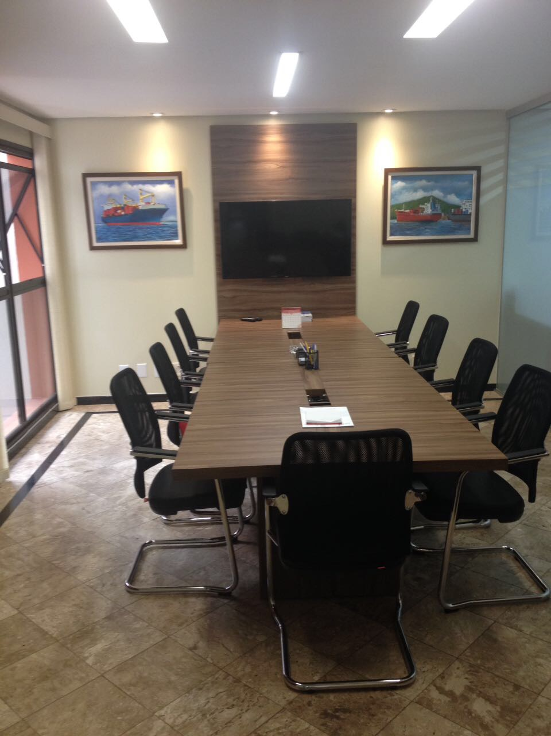
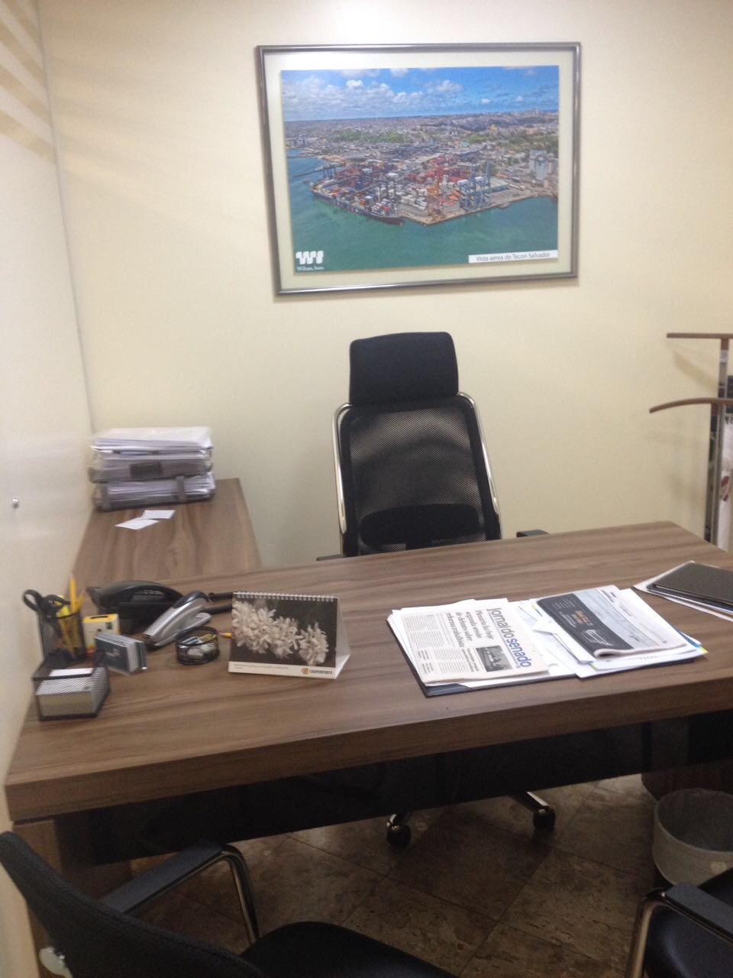
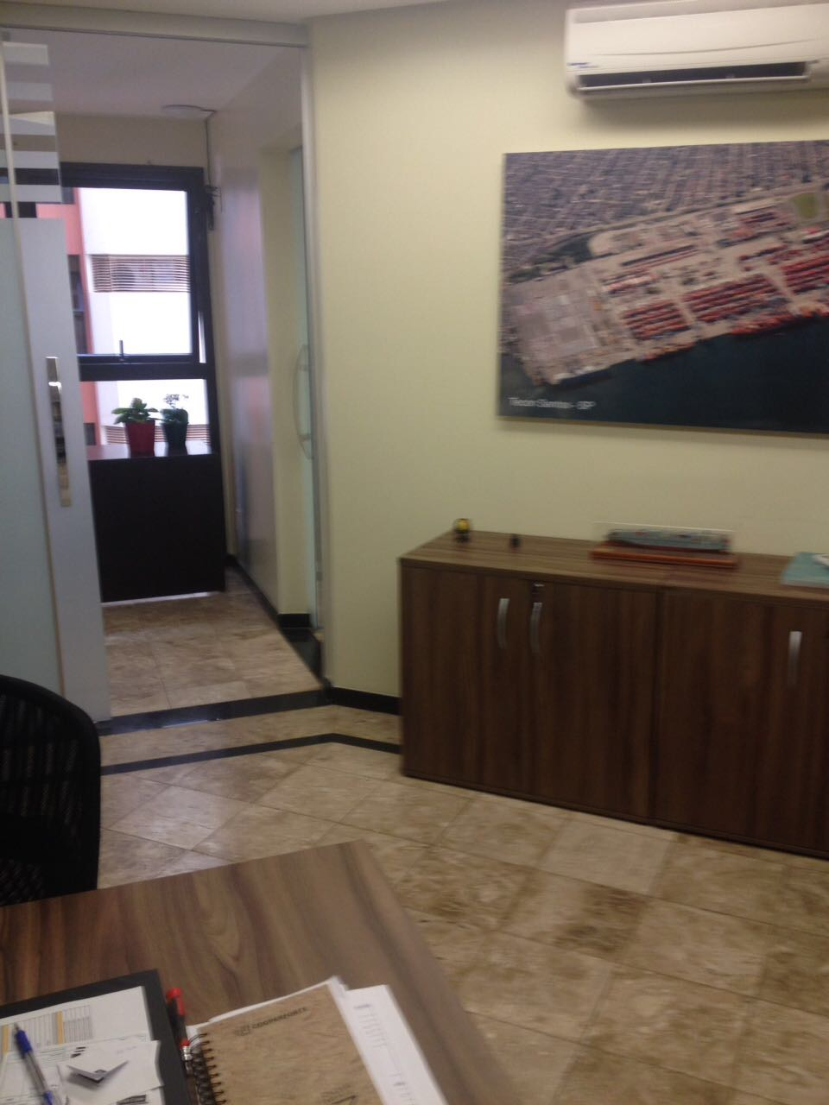
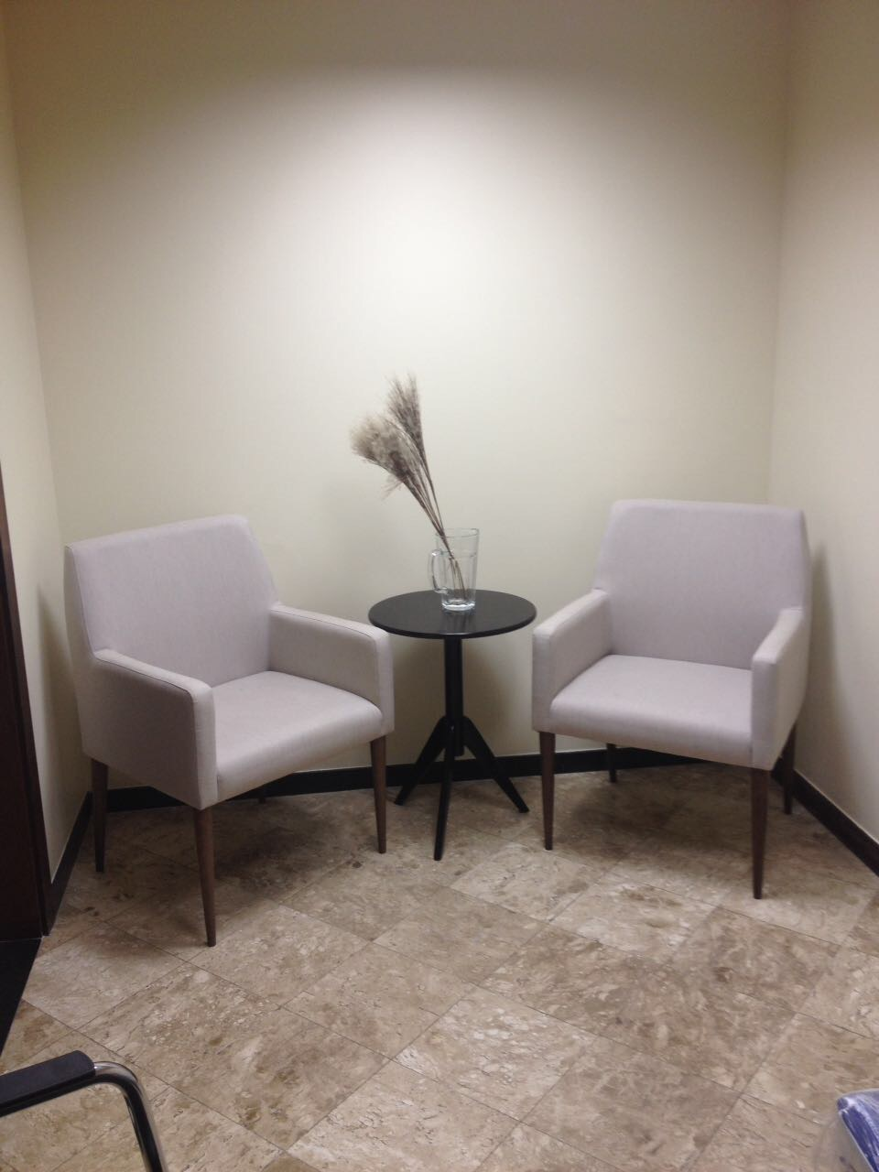
Funções da Administração Portuária
e o futuro das Companhias Docas
FENOP – Casa do Operador Portuário em Brasília

Slide 8
MP 595
Recordar

Slide 9
Funções da Administração Portuária
e o futuro das Companhias Docas
MP 595 – Comissão Mista
Sistema Portuário Brasileiro
Breve análise geral.
Destaque para o modelo de
Administração do
Porto Público.
Sérgio Aquino – Brasília – 12-03-2013

Slide 10
Funções da Administração Portuária
e o futuro das Companhias Docas
Modelo de administração portuária – na MP 595;
Entendo que a administração portuária local é o tema que necessita de maior atenção para a eficiência do sistema portuário brasileiro;
O porto público é uma parceria público/privada e portanto a Administração Portuária e o Terminal Portuário precisam ter eficiência de gestão.
A MP está na linha contrária do sistema mundial que valoriza a administração local; (creio ser este o problema mais comprometedor da MP) e
Mundialmente os países quando modernizaram o sistema portuário – deram atenção especial para a modernização das administradoras portuárias; (reposicionaram as administrações dos portos públicos)

Slide 11
Funções da Administração Portuária
e o futuro das Companhias Docas
A falta de modernização das administradoras portuárias, e o excesso de intervenientes, estão entre os principais motivadores para parte dos problemas que ainda temos nos portos brasileiros; (não podemos errar novamente)
Na fase inicial da lei 8630/93 as Cias Docas ainda tinham maior autonomia e puderam atuar de forma mais ativa para a modernização do sistema portuário brasileiro:
Foi criado o modelo de licitações – modelo Santos – PROAPS;
Maior percentual de áreas arrendadas nos portos ocorreu entre 1997/2000;
Com a introdução de novos intervenientes o sistema tornou-se cada vez mais burocrático e mais de dez anos pouquíssimas licitações foram realizadas;
No início um processo licitatório precisa de 6/12 meses – hoje utilizam em média 2/3 anos;
A introdução dos novos intervenientes dificultou ainda mais os investimentos de responsabilidade do poder público (acessos – pontos de atracação e etc);
Costumo dizer que hoje o Diretor de Porto no Brasil é quase um herói) – luta com um mundo de intervenientes e não agrada a quase ninguém.

Slide 12
Funções da Administração Portuária
e o futuro das Companhias Docas
MP 595 – Sistema portuário brasileiro
Modelo de Administração portuária - na MP 595
MP adota a administração individual (Cias.Docas e etc) - modelo anterior aplicava governança corporativa (todos segmentos envolvidos atuando na administração local do porto);
Mundialmente as administrações portuárias contam com conselhos, com participação de todos segmentos (poder público – iniciativa privada do porto – usuários) – administração com ‘’governança corporativa;
No Brasil isto foi adotado com o CAP – Conselho de Autoridade Portuária, onde o Brasil inclusive inovou incluindo o segmento laboral;
A MP na prática ‘’acaba’’ com o CAP - o transformou em apenas consultivo e não será considerado pelas Administradoras Portuárias que já resistiam a ele;
Portos mundiais trabalham com estes Conselhos como aliados e não como dispensáveis;
Mundialmente estes Conselhos dão a última palavra em todos temas fundamentais para o porto, inclusive homologando os Diretores do Porto;
As administradoras portuárias foram enfraquecidas ainda mais na MP : Porto local vai fiscalizar mas não aplicará sanções pois vai enviar notificação para ANTAQ / Não há previsão de que a Administração local vai programar e operacionalizar a dragagem de manutenção;

Slide 13
Funções da Administração Portuária
e o futuro das Companhias Docas
A navegação define as necessidades que precisam ser atendidas pelos portos

Slide 14
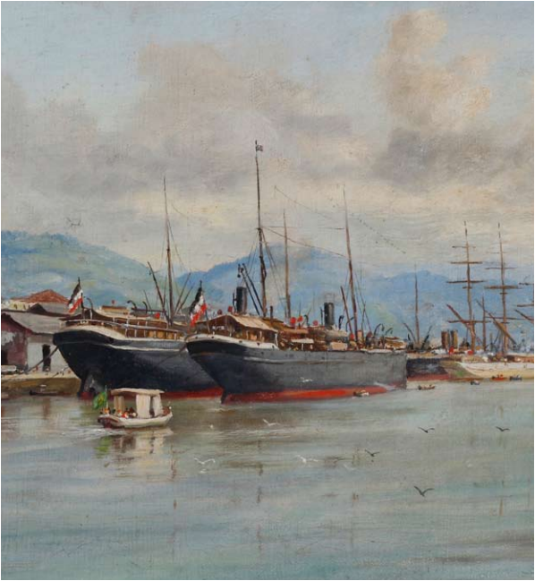
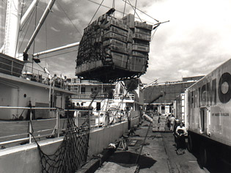
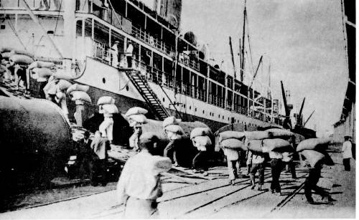
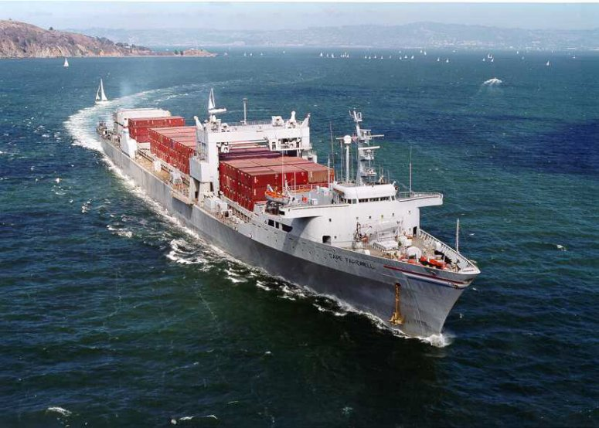
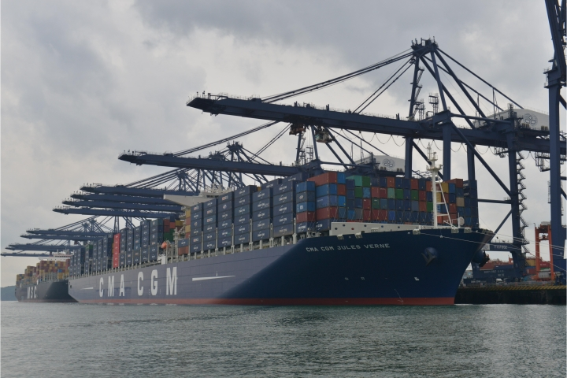
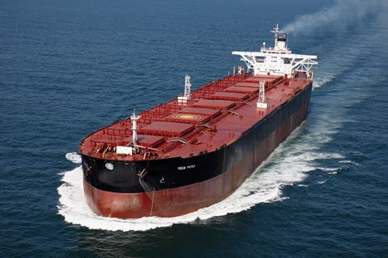
Funções da Administração Portuária
e o futuro das Companhias Docas
Os portos precisam se adequar aos navios
A história demonstra que os portos é que se adaptam às necessidades dos navios e não o inverso:

Slide 15
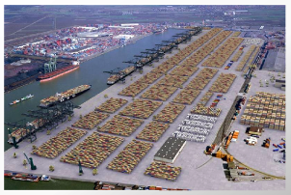
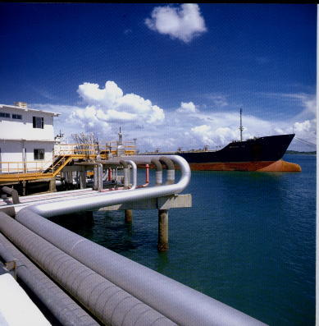
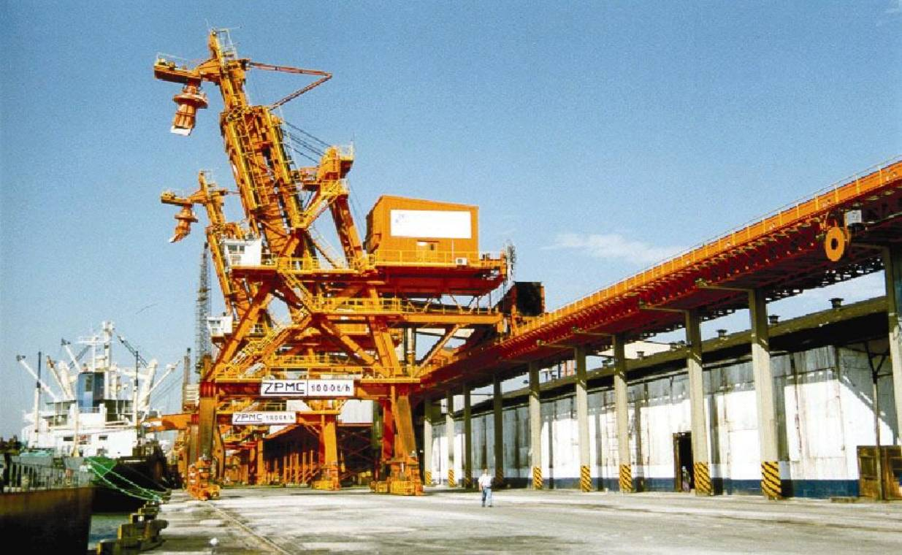
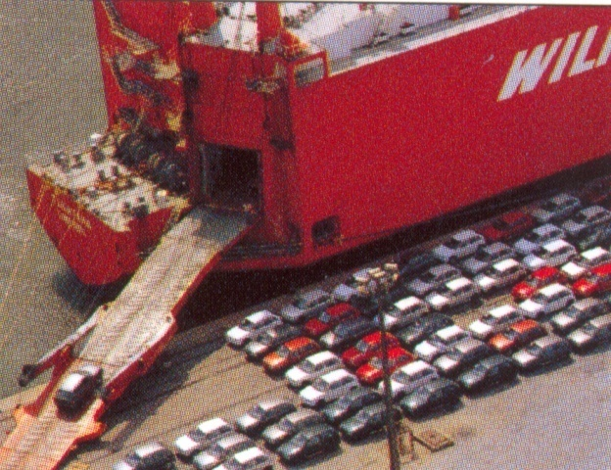
Funções da Administração Portuária
e o futuro das Companhias Docas
Portos modernos = Operações especializadas

Slide 16
Funções da Administração Portuária
e o futuro das Companhias Docas
Os portos precisam sempre se adequar aos navios
Porto
eficiente é uma questão de sobrevivência
Porto
eficiente não é uma opção

Slide 17
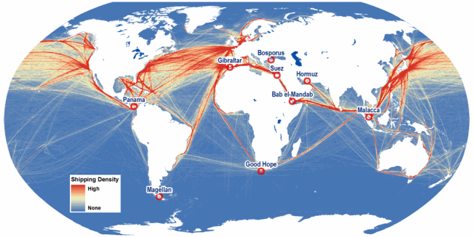
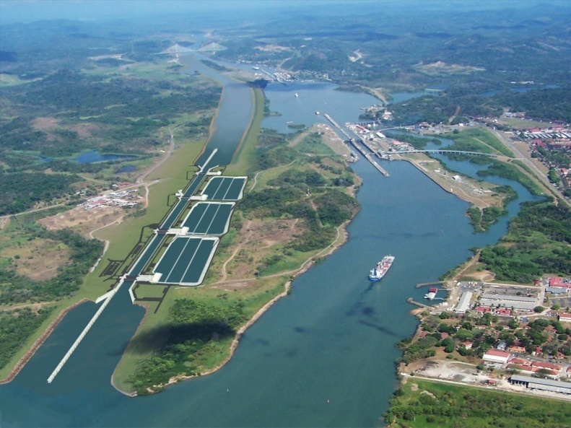
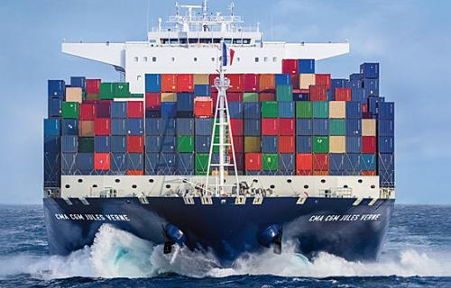
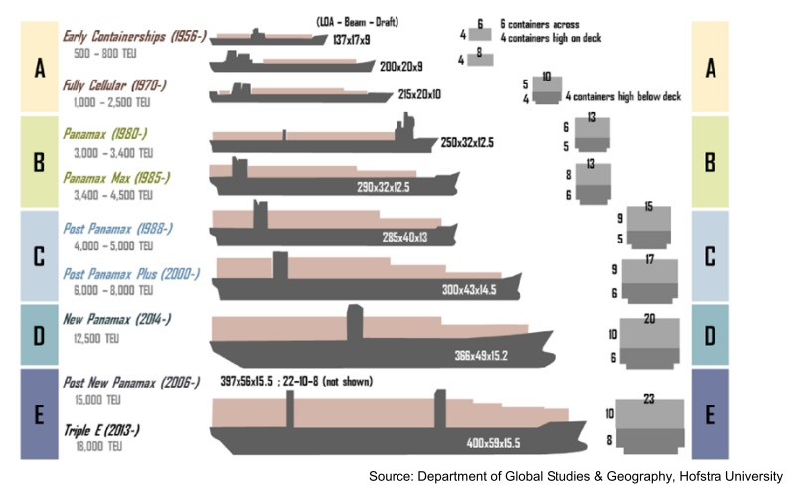
Funções da Administração Portuária
e o futuro das Companhias Docas
Desafios para o Brasil no comércio exterior
Item | JULES VERNE
Rota | França/Ásia
Largura | 54 m
Comprimento | 396 m
Calado | 14m
Capacidade (un.) | 16.000 TEU
Tripulação | 26

Slide 18
Funções da Administração Portuária
e o futuro das Companhias Docas
Evoluções nos navios e reflexos nos portos
1st Generation (Pre 1960 - 1970)
1.700 TEU
Ideal X
2nd Generation (1970 - 1980)
2.305 TEU
Full Cellular
3rd Generation (1985)
3.220 TEU
Panamax
4th Generation (1986 - 2000)
4.848 TEU
Post-Panamax
5th Generation (2000 - 2005)
8.600 TEU
Super Post-Panamax
6th Generation (2006 - ?)
15.000 TEU
Super-size Maersk

Slide 19
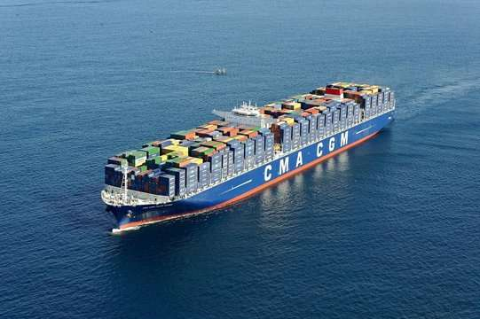
Funções da Administração Portuária
e o futuro das Companhias Docas
Evoluções nos navios e reflexos nos portos
Item | JULES VERNE
Rota | França/Ásia
Largura | 54 m
Comprimento | 396 m
Calado | 14m
Capacidade (un.) | 16.000 TEU
Tripulação | 26

Slide 20
Funções da Administração Portuária
e o futuro das Companhias Docas
A lei 8.630/93 seguia as melhores práticas mundiais
Precisávamos corrigir as distorções da burocracia
A Lei 8.630/93 precisava de poucas reviões

Slide 21
Funções da Administração Portuária
e o futuro das Companhias Docas
Evoluções do modelo de gestão portuária no Brasil
MT
Ministérios
Dos
Transportes
ANTAQ
Agência Nacional de
Transportes Aquaviários
CAP
Conselho de Autoridade Portuária
(Autoridade portuária reguladora local)
Autoridade Portuária Executiva

Slide 22
Funções da Administração Portuária
e o futuro das Companhias Docas
Evoluções do modelo de gestão portuária no Brasil
SEP
Secretaria de Portos da
Presidência da República
MT
Ministérios
Dos
Transportes
ANTAQ
Agência Nacional de
Transportes Aquaviários
CAP
Conselho de Autoridade Portuária
(Autoridade portuária reguladora local)
Autoridade Portuária Executiva

Slide 23
Funções da Administração Portuária
e o futuro das Companhias Docas
Evoluções do modelo de gestão portuária no Brasil
SEP
Secretaria de Portos da
Presidência da República
MT
Ministérios
Dos
Transportes
ANTAQ
Agência Nacional de
Transportes Aquaviários
CAP
Conselho de Autoridade Portuária
(Autoridade portuária reguladora local)
Resultado:
Impossível administração eficiente e eficaz.
Lei descentralizada mas regramentos centralizados.
Autoridade Portuária Executiva
TCU
CGU
SEP
ANTAQ
OUTROS
MINISTER.

Slide 24
Modelos portuários

Slide 25
Funções da Administração Portuária
e o futuro das Companhias Docas
Evoluções no modelo portuário
MODELOS
PORTUÁRIOS
PRIVATE
PORT
SERVICE
PORT
TOOL
PORT
LANDLORD
PORT
NOVA LEI
“MIX PORT”
DESTAQUES INICIAIS
Já foi modelo mundial – Gov.Utilizaram para novos portos
Falta de recuros
Já foi modelo mundial em fase que Governos entenderam porto como estratégico
Já foi modelo mundial - Fase início parceria público privada
Modelo mundial – evolução da parceria público-privada
LANDLORD PORT
PRIVATE PORT
INFRAES-
TRUTURA
INICIATIVA PRIVADA
PODER PÚBLICO
PODER PÚBLICO
PODER PÚBLICO
PORTO PÚBLICO:
Poder Público
PORTO PRIVADO:
Iniciativa Privada (?)
ACESSOS - ÁREAS PREPARADAS-CAIS E ETC
SUPER ESTRUTURA
INICIATIVA PRIVADA
PODER PÚBLICO
PODER PÚBLICO
INICIATIVA PRIVADA
INICIATIVA PRIVADA
TERMINAIS E EQUIPTOS. PORTUÁRIOS
OPERAÇÃO PORTUÁRIA
INICIATIVA PRIVADA
PODER PÚBLICO
INICIATIVA PRIVADA
INICIATIVA PRIVADA
INICIATIVA PRIVADA
SERVIÇOS – OPER.NAVIOS E ETC
Modelo mundial Ex.: Rotterdam – Hamburog – Antwrpia - Los Angeles – Singapura - Shangai
Só Brasil
PAÍSES QUE ADOTAM
Atualmente Somente Inglaterra e Nova Zelândia
Colombo (Sri Lanka), Nhava Sheva (Índia), outros países em desenvolvimento
Alguns portos da França, Chittagong (Bangladesh) – Houston - EUA
?

Slide 26
Modelo portuário brasileiro comparado

Slide 27
Funções da Administração Portuária
e o futuro das Companhias Docas
Resumo comparativo modelo portuário brasileiro e as melhores práticas mundiais (considerando a lei e o decreto regulamentador)
Princípios
Lei 8.630/93
Modelo Mundial(*)
“”Nova”” Lei
Exploração Portuária
Público / Privado
Público / Privado
Público / Privado
Regime Exploração
Porto Público
Land Lord e
Privado Complementar
Porto Público
Land Lord
PortPúbl-Land Lord
Porto Privado
Gestão(PortAutority)
Incentivo Descentr.
Descentralizada
Centralizada
Administração
Govern.Corporativa
Gover.Corporativa
Isolada/Reduzida
Autonomia Financ.
Estímulo
Como regra
Não adota
Concorrência Portos
Estímulo
Como regra
Não adota
Relação Cid/Porto
Incentivo Integração
Como regra
Distanciamento
Laboral Portuário
Base OIT
OIT e Vínc/Av.Compl
Conflita OIT
Sistema Treinato.
Previa Centros Treito.
Atenção Especial
Nehuma obrigação
27

Slide 28
Funções da Administração Portuária
e o futuro das Companhias Docas
Destaques da nova lei portuária brasileira - Lei 12.815/13 - Decreto 8.033/14 e 9.048/17
Dois modelos de exploração portuária - implantados pela (MP 595 – Lei 12.815/13) convivendo simultaneamente:
Porto Organizado (Porto Público)
Conceito do land lord – modelo mundial (inclusive China) e já existia na lei anterior (lei 8.630/93) e
Terminal Privado (Porto Privado)
Conceito do Private Porto – poucos países adotam este regime (Inglaterra e Nova Zelândia);
Já existia na lei anterior porém, para atendimento de carga própria e complementarmente carga terceiros;

Slide 29
Funções da Administração Portuária
e o futuro das Companhias Docas
Destaques da nova lei portuária brasileira - Lei 12.815/13 - Decreto 8.033/14
SISTEMA PORTUÁRIO PÚBLICO TOTALMENTE CENTRALIZADO
MINISTÉRIO TRANSPORTES E ANTAQ DECIDEM TUDO
ADMINISTRAÇÃO PORTUÁRIA LOCAL ESVAZIADA E POLITIZADA
CAP SEM PODER DELIBERATIVO
Operação
Privada
Administração
Pública
Porto Organizado
(Porto Público)
Porto
Privado
Operação
Privada
Administração
Privada

Slide 30
Consequências parciais do atual modelo

Slide 31
Funções da Administração Portuária
e o futuro das Companhias Docas
Evoluções do Brasil na competitividade
LPI Logistics Performance Index - (160 países avaliados)
Brazil-Previsão
In 2.012 - LPI = +/- 3.45
Approx. 30th. position
In 2022 among the 10 Best
LPI = +/- 3.90
SEP
Descentralização e Profissionalização
5
4
3
2
1
LPI
Singapore LPI = 4.19
First Place
Singapore LPI = 4.09
Second Place
Centralização Portos Casa Civil
MP 595
Maior
Centralização
Enfraquecimento local
Pequena mudança licitações e defesas pela descentralizações
Brazil LPI = 3.20
41st. place
2012
Brazil
3,13
45st
Brazil LPI = 2.75
61st. place
2014
Brazil
2,94
65st
2016
Brazil
3,09
55st
Singapore - LPI 4.14
Fifth Place
Afghanistan LPI = 1.21
Last place
Somalia LPI = 1.34
Last Place
Alemanha - LPI 4.23
First Place
2007
2010
TARGET
by 2012
2014
2016
31
31
SOURCE: World Bank

Slide 32
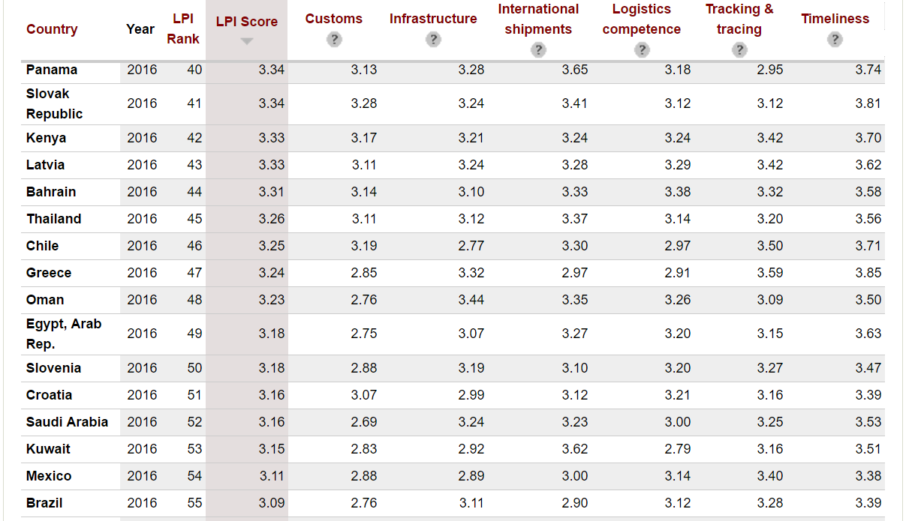
Funções da Administração Portuária
e o futuro das Companhias Docas
A logística brasileira de comércio exterior
LPI Logistics Performance Index - (160 países avaliados)

Slide 33
Esvaziamento Administrações Portuárias no Brasil

Slide 34
Funções da Administração Portuária
e o futuro das Companhias Docas
Destruição da administração portuária no Brasil
Atuações usuais do Poder Público Central
Gestão local
ADM.PORTO / CAP
Gestão Centralizada
MTPAC - ANTAQ
Administração local
Políticas públicas
Administração enfraquecida
Arrecadação local
Plano Estrat.Nacional
Arrecadação compartilhada
Serviços condominiais
Autorid. Intervenientes
Plano estratégico local
Arrendamentos
Definição das Tarifas
Execução Dragagem
Fiscalização
Fiscalização
Aplicação Penalidades

Slide 35
Resumo das realidades atuais das Administrações Portuárias

Slide 36
Funções da Administração Portuária
e o futuro das Companhias Docas
Principais problemas da Adm. Portuária
Administração portuária local, enfraquecida (Autoridade Portuária é um mero apelido);
Maioria com quadro funcional excedente e desmotivado;
Na grande maioria com sérios problemas financeiros;
Em geral utilizam os recursos tarifários para cobrir seus passivos;
Em geral não disponibilizam os serviços condominiais para os quais recebe valores tarifários e de arrendamentos;
Estrutura funcional reduzida e permanentemente atualizada;

Slide 37
Funções da Administração Portuária
e o futuro das Companhias Docas
Administrações portuárias
Melhores práticas mundiais

Slide 38
Funções da Administração Portuária
e o futuro das Companhias Docas
Administração portuária – Melhores práticas
Importante verificar a evolução dos Portos mundias ao longo do tempo e avaliar seus modelos de administração:
Top tem – Portos Contâineres
1.990
Top tem – Portos Contâineres
2.014
 | Porto | Pais
1º | Hong Kong | China
2º | Singapore | Singapore
3º | Rotterdam | Holland
4º | Kaoshiung | Taiwan
5º | Kobe | Japan
6º | Busan | S. Korea
7º | Los Angeles | USA
8º | Hamburg | Germany
9º | Long Beach | USA
10º | Antwerp | Belgica
 | Porto | Pais
1º | Shangai | China
2º | Cingapore | Cingapore
3º | Shenzhen | China
4º | Hong Kong | China
5º | Ningbo-Zoushan | China
6º | Busan | Koreia do Sul
7º | Qingdao | China
8º | Guangzou | China
9º | Jebel Ali | Emirados Árabes
10º | Tiajin | China
38
38

Slide 39
Funções da Administração Portuária
e o futuro das Companhias Docas
Gestão portuária – Melhores práticas mundiais
Modelo portuário Land Lord
Parceria público privada;
Poder Público na administração
Iniciativa Privada nas operações

Slide 40
Funções da Administração Portuária
e o futuro das Companhias Docas
Gestão portuária – Melhores práticas mundiais
Gestão e administração descentralizadas;
Modelo de Porto Autônomo – (administrativo e financeiro);
Livre concorrência entre os Portos de mesmo país;

Slide 41
Funções da Administração Portuária
e o futuro das Companhias Docas
Administração portuária – Melhores práticas
Administração portuária local, compartilhada entre o Poder Público e Iniciativa Privada (de forma efetiva);
Governança Corporativa (Conselho similar ao CAP – com participação de todos segmentos envolvidos);
Administração profissionalizada com Plano de Metas e avaliações periódicas;
Estrutura funcional reduzida e permanentemente atualizada;

Slide 42
Funções da Administração Portuária
e o futuro das Companhias Docas
Programas de treinamentos e desenvolvimentos profissionais, administrativos e operacionais;
Sistemas de financiamento de treinamentos financiados pelo próprio segmento portuário;
Sistemas geridos pelo próprio segmento empresarial que o financia;
Centros de treinamentos e de pesquisas tecnológicas, em áreas cedidas pelo porto, equipados e tecnoliogicamente atualizados;
Efetiva atenção para tais questões;
Administração portuária – Melhores práticas

Slide 43
Funções da Administração Portuária
e o futuro das Companhias Docas
Administração portuária – Melhores práticas
Principalmente - Nenhuma mudança de direção em função de mudanças na Administração Pública/Política;
Sabem perfeitamente a diferença entre o Público e o Político;
Portos são instrumentos de Estado e não de Governo.

Slide 44
Funções da Administração Portuária
e o futuro das Companhias Docas
Estas características na Lei portuária anterior
Praticamente todos estes princípios constavam como regramentos ou como induções na anterior lei portuária (Lei 8.630/93);
Nos cerca de 20 anos da Lei 8.630/93 o Pode Público brasileiro foi criando engessamentos para a plena aplicação da lei portuária;
No lugar de retirar os engessamentos o Governo Federal, implantou uma nova lei portuária, aprofundando ainda mais as distorções em que o Sistema portuário foi aprisionado;

Slide 45
Funções da Administração Portuária
e o futuro das Companhias Docas
Evoluções do modelo de gestão portuária no Brasil
O SISTEMA PORTUÁRIO - COM A NOVA LEGISLAÇÃO BRASILEIRA
Modelo Contrário às melhores práticas mundiais
MTPAC (incluindo Portos)
Planeja – executa – fiscaliza – administra e etc
(a Autoridade Portuária de fato)
ANTAQ
Agência Nacional de
Transportes Aquaviários
Executa segundo diretrizes da SEP
Administradora Portuária
(Autoridade sòmente na denominação)
TCU
CGU
ANTAQ
SEP
OUTROS
MINISTR
CAP

Slide 46
Funções da Administração Portuária
e o futuro das Companhias Docas
Estas características na Lei portuária atual
A centralização do Sistema portuário e
O enfraquecimento das Administrações portuárias locais;
Destacam-se entre os grandes prejuízos que a atual Lei 12.815/13 trouxe para o Sistema portuário brasileiro.

Slide 47
Alguns
exemplos de Adm.Portuária Eficiente/eficaz

Slide 48
Funções da Administração Portuária
e o futuro das Companhias Docas
Destaques para alguns portos descentralizados
Los Angeles – Long Beach
Movimentam cerca de 40% do Comércio exterior americado de contêineres;
São administrados pelo Estado da California e seus Municípios;
Totalmente profissionalizados;
New York – New Jersey
São administrados pelos seus Municípios;
Totalmente profissionalizados;
Investiram em várias atividades definidas pelos Municípios;
Aeroporto JFK – Túneis ligando Manhatan e Torres Gêmas.

Slide 49
Funções da Administração Portuária
e o futuro das Companhias Docas
Destaques para alguns portos descentralizados
Houston
Propriedade e administrados pelos Municípios do Condado;
Totalmente profissionalizados;
Maior complexo portuário de combustíveis dos EUA;
Conta com refinarias de petróleo e indústrias;
Roterdam
De propriedade do Município (70%) e Holanda (30%)
Totalmente profissionalizado;
Distribui dividendos para seus acionistas (Município e Holanda);
Pela primeira vez precisou de recursos públicos da Holanda para a expansão do Masvlat II;

Slide 50
Funções da Administração Portuária
e o futuro das Companhias Docas
Destaques para alguns portos descentralizados
Antwerpia
Propriedade e administrado pelo Município;
O Secretário de Portos do Municípios é automaticamente o Presidente do Porto;
Porém quem administra é o Diretor Geral (prossional de carreira)
Totalmente profissionalizados;
Ningboo e outros portos Chineses
Propriedade do Município e Arrendatários;
Município é a Autoridade Portuária;
Totalmente profissionalizado;

Slide 51
Estudos e destaques melhores práticas mundiais

Slide 52
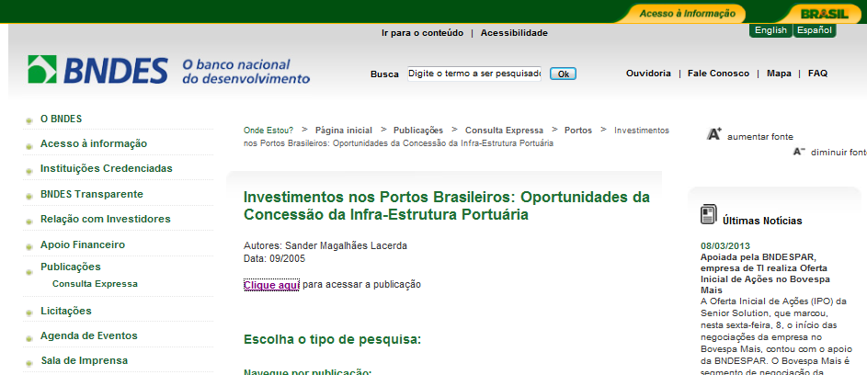
Funções da Administração Portuária
e o futuro das Companhias Docas
Administração portuária – Melhores práticas
Trabalho de técnico BNDES 2005/2006 sobre Portos – Resumo
Sander Magalhães Lacerda - Economista do Departamento de Transportes e Logística do BNDES.

Slide 53
Funções da Administração Portuária
e o futuro das Companhias Docas
Administração portuária – Melhores práticas
Trabalho de técnico BNDES 2005/2006 sobre Portos – Resumo
Anteriormente a 1980, os portos chineses eram administrados pelo poder central, através do Ministério das Comunicações.
A partir de 1984, iniciou-se a descentralização da responsabilidade sobre os portos, em favor do maior envolvimento dos governos locais, que tornaram-se, ao mesmo tempo, landlords e reguladores.
As autoridades portuárias foram transferidas aos municípios e obtiveram autonomia financeira.

Slide 54
Funções da Administração Portuária
e o futuro das Companhias Docas
Administração portuária – Melhores práticas
Trabalho de técnico BNDES 2005/2006 sobre Portos – Resumo
Tornou-se uma prática comum nos portos chineses o estabelecimento, pelas autoridades portuárias locais, de entidades independentes para participação em joint ventures para construção e operação de facilidades portuárias.
Ao mesmo tempo, as autoridades portuárias assumiram funções de regulação local, sob delegação dos governos municipais.

Slide 55
Funções da Administração Portuária
e o futuro das Companhias Docas
Administração portuária – Melhores práticas
Trabalho de técnico BNDES 2005/2006 sobre Portos – Resumo
Conclusões e propostas do técnico do BNDES:
O poder discricionário dos governos pode ser limitado, utilizando-se a independência das autoridades portuárias,
pela adoção de regras para a indicação e demissão de seus dirigentes e de sua autonomia financeira,

Slide 56
Funções da Administração Portuária
e o futuro das Companhias Docas
Administração portuária – Melhores práticas
Trabalho de técnico BNDES 2005/2006 sobre Portos – Resumo
Conclusões e propostas do técnico do BNDES:
E pelo compartilhamento do poder decisório sobre as questões portuárias com usuários, operadores e trabalhadores dos portos,
por meio do fortalecimento dos Conselhos de Autoridade Portuária.

Slide 57
Funções da Administração Portuária
e o futuro das Companhias Docas
O modelo portuário que deveríamos ter
MTPAC (SNP)
Secretaria de Portos da - Presidência da República
(políticas públicas – suprir necessidades nacionais)
ANTAQ
Agência Nacional de Transportes Aquaviários
(Regulação e fiscalização)
CAP
Conselho de Autoridade Portuária
(Autoridade portuária reguladora local)
Reestruturado e regulamentado
Delegações
Estados – Municípios ou Regionalizações
Autoridade Portuária Executiva
Autonomia de gestão e financeira
(profissionalizada)

Slide 58
A deficiência inclusive no principal serviço condominial

Slide 59
Funções da Administração Portuária
e o futuro das Companhias Docas
DRAGAGEM
Canais de navegação adequados e desimpedidos
Sobrevivência
e competitividade dos Portos (competitividade do país)

Slide 60
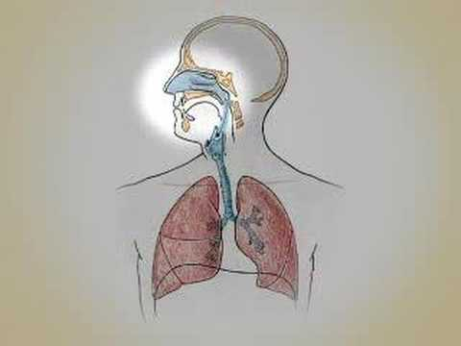
Funções da Administração Portuária
e o futuro das Companhias Docas
Sistema respiratório.
Proporcional à intensidade das atividades
Sistema respiratório garante a viabilidade da vida:
Oxigênio fundamental para a vida humana
Sistema respiratório garante os fluxos de oxigênio adequados;
O Sistema respiratório precisa ser diferente para situações de conforto e para situações de competição:

Slide 61
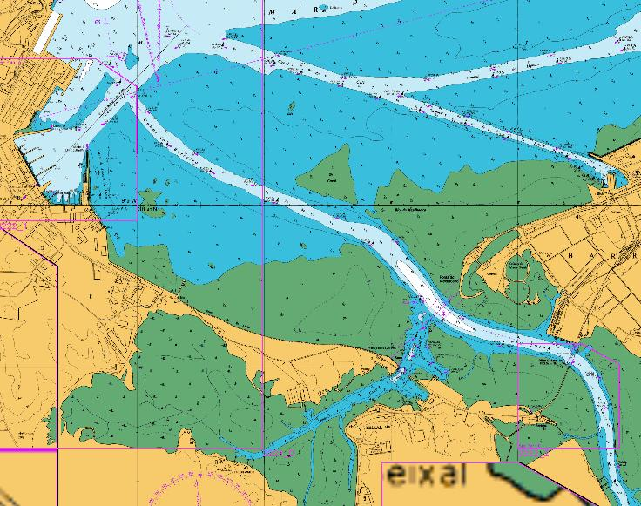
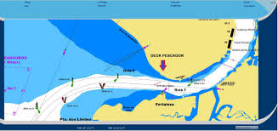
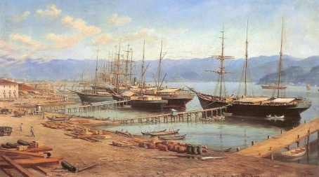
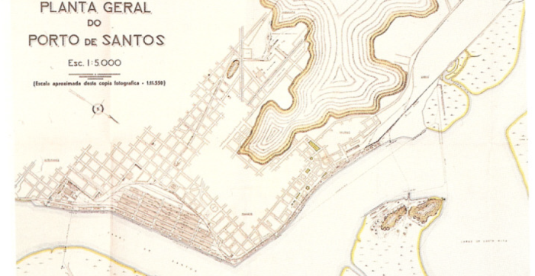
Funções da Administração Portuária
e o futuro das Companhias Docas
Canais de navegação / Sistema respiratório dos portos
Portos – competivididade e seus acessos aquaviários:
Portos dependem dos navios (oxigênio dos portos)
Canais de navegação adequados e desimpedidos (Sistema respiratório dos portos)
Acessos aquaviários diferentes nos cenários de:
Países que não participam ou não precisam competir no comércio exterior;
Momentos da história com reduzido comércio exterior:

Slide 62
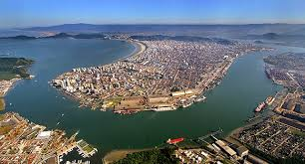
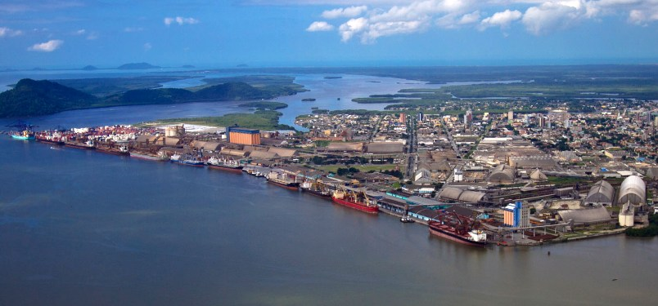
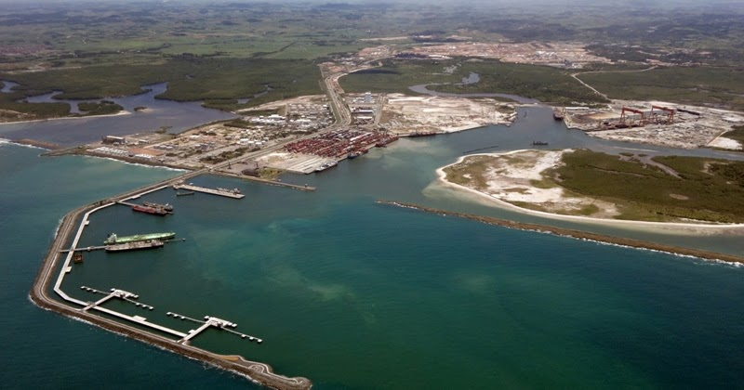
Funções da Administração Portuária
e o futuro das Companhias Docas
Canais de navegação / Sistema respiratório dos portos
A importância da dragagem em relação às características dos portos:
Portos estuarinos (não estão implantados em mar aberto) necessitam maior dragagem;
Portos em águas profundas (off shore) em geral necessitam de menor dragagem;

Slide 63
Funções da Administração Portuária
e o futuro das Companhias Docas
A centralização das dragagens no Governo Federal
A questão dos recursos financeiros para
as dragagens

Slide 64
Funções da Administração Portuária
e o futuro das Companhias Docas
A centralização – Programa Nacional de Dragagem

Slide 65
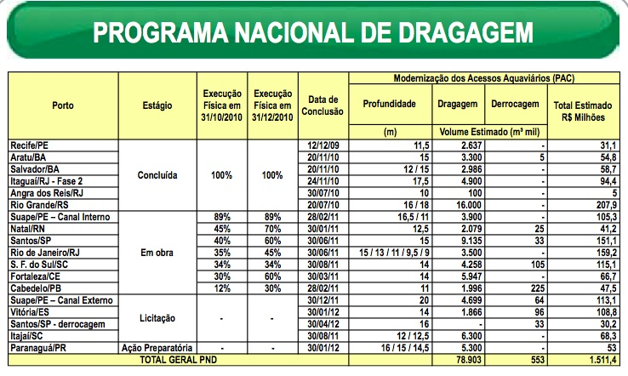
Funções da Administração Portuária
e o futuro das Companhias Docas
A centralização – Programa Nacional de Dragagem
Não atingiu os resultados;
Programa Nacional de Dragagem II – na mesma direção

Slide 66
(2003-2012) R$ bilhões de dezembro de 2012
Funções da Administração Portuária
e o futuro das Companhias Docas
Recursos financeiros já estiveram disponíveis
Governo Federal e Administradoras Portuárias não conseguiam utilizar os recursos disponíveis;
Segundo o Segundo IPEA– (do Governo Federal);
Períodos seguintes manteve-se muito próximo destas médias

Slide 67
Funções da Administração Portuária
e o futuro das Companhias Docas
Recursos financeiros já estiveram disponíveis
Folha de São Paulo 05/10/14 - Ministro dos Portos deixa cargo sem fazer investimento neste ano;
O orçamento total da secretaria para investimentos, incluindo o repasse para as Companhias Docas, era de R$ 1,1 bilhão. Até o fim de setembro, a pasta pagou apenas 13% deste valor, em dívidas dos anos anteriores;
CODESP – disponível R$ 438milh – usou somente R$ 77 até julho/13

Slide 68
Funções da Administração Portuária
e o futuro das Companhias Docas
Problemas
com a falta de dragagem não são novidades no Brasil
Porém foi intensificando ao logo do tempo

Slide 69
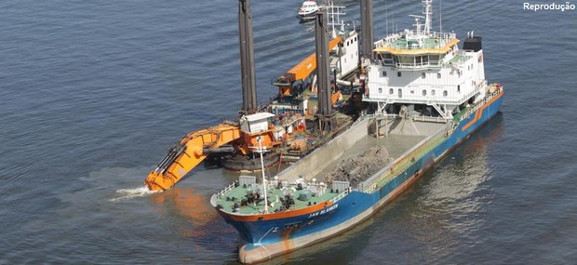
Funções da Administração Portuária
e o futuro das Companhias Docas
Falta de dragagem não é novidade porém se intensificou
Crise na dragagem pode afetar portos - Monitor Digital 08-11-2.004;
Sem dinheiro novo, dragagem do canal dos portos não deverá prosseguir - Movimento Brasil Competitivo 06-12-2.006;
Falta de dragagem prejudica portos - Revista Portuária
27/08/2008;

Slide 70
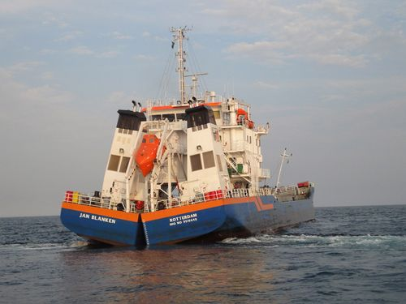
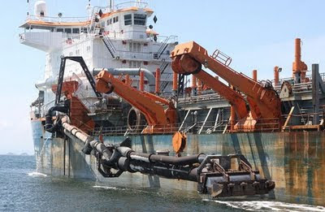
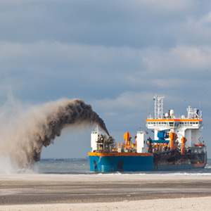
Funções da Administração Portuária
e o futuro das Companhias Docas
Falta de dragagem não é novidade porém se intensificou
Limitações para entrada de navios afetam portos de Santos, Salvador, Itapoá e Rio Grande - Poder naval - 15 de maio de 2014
Mais uma dragagem escorre pelas mãos... - Folha de São Paulo – 30-08-16

Slide 71
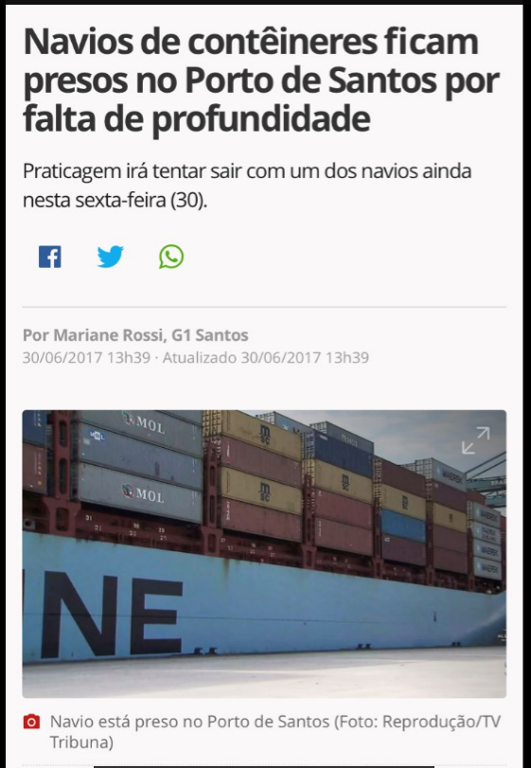
Funções da Administração Portuária
e o futuro das Companhias Docas
Falta de dragagem PROBLEMA REAL E ATUAL

Slide 72
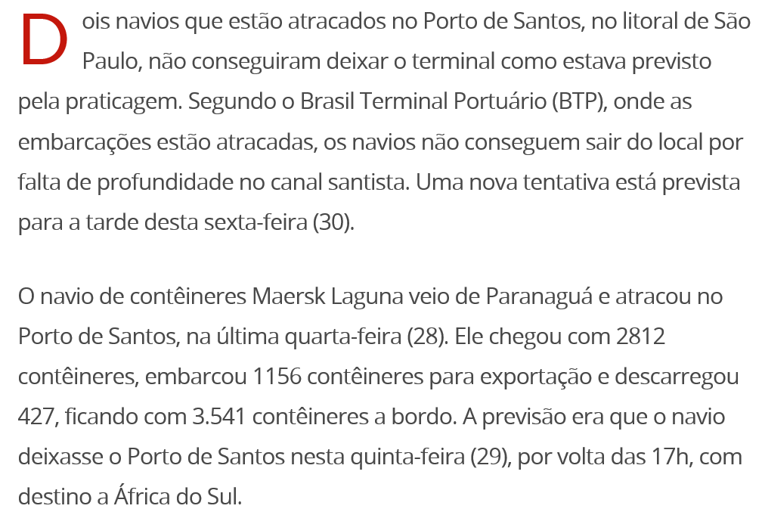
Funções da Administração Portuária
e o futuro das Companhias Docas
Falta de dragagem PROBLEMA REAL E ATUAL

Slide 73
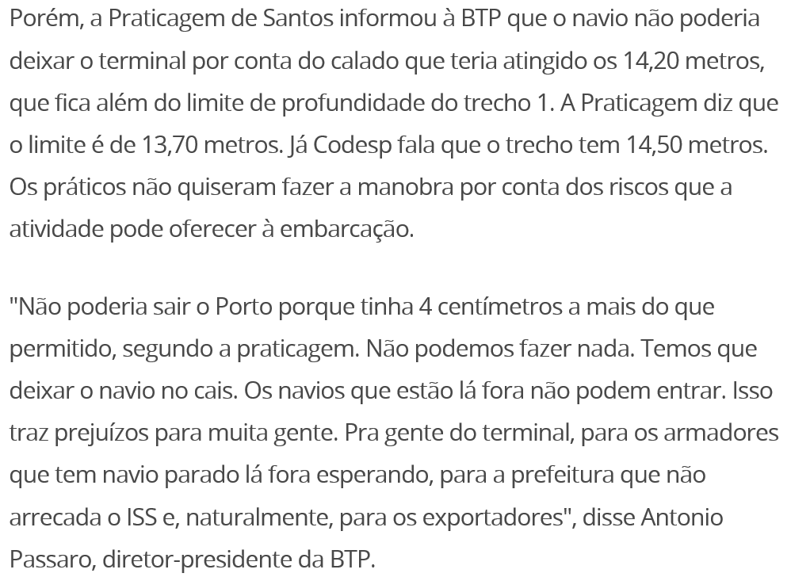
Funções da Administração Portuária
e o futuro das Companhias Docas
Falta de dragagem PROBLEMA REAL E ATUAL
Vários outros navios de granéis enfrentando o mesmo problema;
Forçados a reduzir a quantidade de carga prevista;

Slide 74
Funções da Administração Portuária
e o futuro das Companhias Docas
Consequências pela falta de dragagem
Alguns dados sobre as perdas e elevações de custos logísticos pela falta de dragagem:
Cada metro não dragad, reduz a capacidade de movimentação, de em media 700 contêineres em cada navio;
Para cada centímetro, são perdidos em media 8 contêineres;
Cada metro de perda de profundidade (falta de dragagem) reduz a capacidade de embarque em navio de cerca de 7.500 tons em navios graneleiros Panamax

Slide 75
Funções da Administração Portuária
e o futuro das Companhias Docas
Consequências pela falta de dragagem
A CNA – Confederação Nacional da Agricultura; estima uma perda media anual de R$ 5 bilhões por ano nas operações do agronegócio, pela impossibilidade de operações com capacidade total dos navios, causada pela falta de dragagem;
No principal negócio do país no comércio exterior estamos nos dando ao luxo destes prejuízos;

Slide 76
Funções da Administração Portuária
e o futuro das Companhias Docas
Conclusões sobre a centralização e recursos financeiros
Com a centralização dos programas de dragagens os problemas se intensificaram em alguns portos;
Nos portos descentralizados (Estadualizados ou Municipalizados) os problemas ocorreram porém com menor intensidade;
Os recursos financeiros disponibilizados e não aplicados demonstraram que os problemas residiam nas gestões centralizadas e das Administradoras Portuárias locais;
Está mais do que evidenciado que o Poder Público não tem conseguido cumprir com sua obrigação na disponibilização de serviços de dragagens necessárias.

Slide 77
Funções da Administração Portuária
e o futuro das Companhias Docas
Desafios para as Administradoras Portuárias no
Brasil
Questão de sobrevivência

Slide 78
Funções da Administração Portuária
e o futuro das Companhias Docas
Sobrevivência dos portos e suas administrações
Os portos públicos precisam concorrer com os portos privados;
Os portos públicos precisam ter eficiência e rapidez características da iniciativa privada;
O modelo atual de administração portuária no Brasil está equivocado;
Ou resolvemos a administração dos portos públicos ou então somente existirão dois caminhos:
Extinsão dos portos públicos (como ocorreu na Inglaterra) ou
Privatização das administrações portuárias, como a legislação sempre autorizou.

Slide 79
Funções da Administração Portuária
e o futuro das Companhias Docas
Propostas
FENOP para a competitividade dos portos públicos
Na busca da sobrevivência

Slide 80
Funções da Administração Portuária
e o futuro das Companhias Docas
Administração portuária – Melhores práticas
Recuperação do CAP
Retorno ao poder deliberativo;
Retorno da composição com alguns ajustes e controles;
Inclusão da competência para homologar as indicações dos Diretores das Administrações Portuárias;
Redefinição de atuações de CAP e CONSAD;
Estudar fusão de competências no CAP;
Avaliar definição clara de temas deliberados pelo CAP que possam ser revisados pelo CONSAD; (desta forma os demais temas seriam obrigatórios e terminativos);
Critérios para a profissionalização das administrações portuárias;
Sem criar protecionismos;
Definindo metas;
Aplicando efetivamente a meritocracia;
Nenhuma interferência político-partidária;

Slide 81
Funções da Administração Portuária
e o futuro das Companhias Docas
Administração portuária – Melhores práticas
Modernização e saneamento financeiro, das Administrações portuárias;
Contratação de Assessoria Externa para revisar as estruturas funcionais das Administradoras Portuárias (Sem jeitinhos – empresas especializadas em gestão que são parâmetros para o segmento empresarial);
Programa de PDV e eventuais desligamentos para adequação dos quadros funcionais;
Evitar novos concursos públicos, para crescimento do quadro funcional, antes de concluidos os trabalhos para revisão administrative, functional e financeira das administrações portuárias.

Slide 82
Funções da Administração Portuária
e o futuro das Companhias Docas
Administração portuária – Melhores práticas
Solução definitiva para programas de treinamentos, qualificações e aperfeiçoamentos funcionais;
Treinamentos para os profissionais nas áreas administrativas e operacionais;
Revisar a legislação do “Sistema S”portuário;
O “Sistema S” portuária já existe;
A legislação que fundamentou a implantação do SENAI – SENAC – SENAT e etc, é a mesma do “Sistema S” Portuário (Decreto …..);
Porém o “Sistema S” portuário, denominado Fundo do Desenvolvimento do Ensino Profissional Marítimo, é gerido pelo Poder Público;
Os demais “Sistema S”, são geridos pelo segment empresarial que efetua os recolhimentos;
As empresas que atuam no Sistema portuário, inclusive as Administrações portuárias, recolhem 2,5% sobre os salários, para o “Sistema S” Portuário gerido pela Marinha;

Slide 83
Funções da Administração Portuária
e o futuro das Companhias Docas
Administração portuária – Melhores práticas
Retomar o programa de descentralização portuária:
Lei 9.277 de 10 de maio de 1.996
Art. 1º Fica a União, por intermédio do Ministério dos Transportes, autorizada a delegar, pelo prazo de até vinte e cinco anos, prorrogáveis por até mais vinte e cinco, aos municípios, estados da Federação ou ao Distrito Federal, ou a consórcio entre eles, a administração de rodovias e exploração de trechos de rodovias, ou obras rodoviárias federais.
Art. 2° Fica a União igualmente autorizada, nos termos desta Lei, a delegar a exploração de portos sob sua responsabilidade ou sob a responsabilidade das empresas por ela direta ou indiretamente controladas.

Slide 84
Funções da Administração Portuária
e o futuro das Companhias Docas
Administração portuária – Melhores práticas
Retomar o programa de descentralização portuária:
LEI Nº 12.815, DE 5 DE JUNHO DE 2013.
Art. 2º Para os fins desta Lei, consideram-se:
X - delegação: transferência, mediante convênio, da administração e da exploração do porto organizado para Municípios ou Estados, ou a consórcio público, nos termos da Lei nº 9.277, de 10 de maio de 1996;
Art. 6o.
§ 5º Sem prejuízo das diretrizes previstas no art. 3º, o poder concedente poderá determinar a transferência das competências de elaboração do edital e a realização dos procedimentos licitatórios de que trata este artigo à Administração do Porto, delegado ou não.

Slide 85
Funções da Administração Portuária
e o futuro das Companhias Docas
Administração portuária – Melhores práticas
Retomar o programa de descentralização portuária:
Evitar a simples Estadualização (maiores conflitos politicos entre Munciípios e Portos);
Porém a descentralização deve ser prescedida de claros regramentos para a profissionalização.

Slide 86
Funções da Administração Portuária
e o futuro das Companhias Docas
Solução emergencial para falta de dragagem
Está evidente que o sistema público (Poder concedente e Administrações portuárias) não conseguem resolver o problema com a falta de dragagem nos Portos Organizados;
Há necessidade de solução emergencial;
Não é possível aguardar a modernização da Administração Portuária;
Os Portos Organizados não aguentarão esta ineficiência por mais tempo pois precisam competir com os Portos Privados;

Slide 87
Funções da Administração Portuária
e o futuro das Companhias Docas
Solução emergencial para falta de dragagem
Iniciativa privada já foi chamada para solucionar a ineficiência operacional (Lei 8.630/93);
Iniciativa privada precisa ser envolvida nas soluções emergências com a falta de dragagem nos Portos Organizados;
Iniciativa privada assumir os serviços de dragagem, mediante receita parcial do item tarifário específico para tais serviços ou
Iniciativa privada ser ressarcida, mediante descontos tarifários ou de arrendamento, quando aplicar recursos financeiros nos serviços de dragagem.

Slide 88
Funções da Administração Portuária
e o futuro das Companhias Docas
Solução emergencial para falta de dragagem
Proposta de um programa piloto no Porto de Santos;
Consórcio entre arrendatários e operadores portuários assumindo a dragagem de manutenção;

Slide 89
Destaques finais

Slide 90
Funções da Administração Portuária
e o futuro das Companhias Docas
Destaques finais
A defesa de mudanças, nas administrações portuárias, representa na realidade a defesa dos Portos Organizados (Portos Públicos);
Se não resolvermos as ineficiências das administrações portuárias, não restarão outras possibilidades:
Privatização das administrações portuárias ou
Extinção dos Portos Públicos (como ocorreu na Inglaterra);
Não há exemplo de porto modelo Land Lord, tendo sua administração privada;
Teríamos a iniciativa privada controlada outros entes também de iniciativa privada;

Slide 91
Funções da Administração Portuária
e o futuro das Companhias Docas
Destaques finais
Uma opção seria fatiar as funções da Administração Portuária e verificar quais atribuições poderiam ser transferidas para a iniciativa privada;
Outra opção seria entregar algumas funções da Administração Portuária para Consórcio de Arrendatários e Operadores Portuários (Além da dragagem);
Talvez estas dificuldades justifiquem que mundialmente não há exemplo de administração privada em portos públicos;

Slide 92
Funções da Administração Portuária
e o futuro das Companhias Docas
Destaques finais
Mundialmente a administração portuária é pública, porém com conceitos da iniciativa privada;
No Brasil imagina-se que temos administrações portuárias públicas;
No Brasil não temos administrações portuárias públicas;
No Brasil temos administrações portuárias “políticas”;
Os portos brasileiros não são considerados como instrumentos de Estado, são considerados instrumentos de Governo e de interesse político;

Slide 93
Funções da Administração Portuária
e o futuro das Companhias Docas
Destaques finais
Somente conseguiremos modernizar as administrações portuárias, quando recuperarmos os portos como instrumentos de Estado;
E principalmente quando não tivermos mais administrações políticas nos portos brasileiros;
Somente com tais correções de rumo e conceitos é que será possível garantir o futuro dos Portos Públicos no Brasil;
O futuro dos portos é mais importante do que debater somente o futuro das administrações portuárias e das Cias. Docas.

Slide 94
Funções da Administração Portuária
e o futuro das Companhias Docas
Destaques finais
Algumas conclusões são imperiosas:
O Modelo portuário brasileiro está equivocado e precisa ser revisto;
O modelo de gestão e administração dos portos brasileiros não garante o futuro dos Portos Públicos;
Ou resolvemos os desafios e mudamos o Sistema, ou não há garantia de porto público no futuro e
O Decreto 9.048/17 já deu os primeiros passos para recuperar o modelo portuário porém precisamos avançar em outras revisões;

Slide 95
Funções da Administração Portuária
e o futuro das Companhias Docas
Conclusão
O momento não permite mais “”jeitinhos”” brasileiros.
Foto do acervo de Wilen Mantelli

Slide 96
Funções da Administração Portuária
e o futuro das Companhias Docas
Obrigado!
Centro Empresarial Norte, SRTVN 701
Conjunto A, sala 218, Brasília – DF, Brasil
CEP 70719-903 | Fone: (61) 3226-7005
fenop@fenop.com.br
Sérgio Aquino
presidencia@fenop.com.br
aquino@spaconsult.com.br

Slide 98
Painel ILB – Infraestrutura de transportes/logística – desafios e perspectivas
Administração portuária – Melhores práticas
Planos e soluções que já vivenciamos recentemente:
FHC – GEMPO - PROHAGE
FHC – Programa Avança Brasil;
LULA – Agenda Portos;
LULA – PAC – Portos;
DILMA – PAC – Portos e
DILMA – CONAPORTOS (antigo PROHAGE)
DILMA - Nova lei portuária (utilizando como base os mesmos problemas já apurados anteriormente e que não foram enfrentados);

Slide 99
Painel ILB – Infraestrutura de transportes/logística – desafios e perspectivas
Administração portuária – Melhores práticas
Planos e soluções que já vivenciamos recentemente:
FHC – GEMPO - PROHAGE
FHC – Programa Avança Brasil;
LULA – Agenda Portos;
LULA – PAC – Portos;
DILMA – PAC – Portos e
DILMA – CONAPORTOS (antigo PROHAGE)
DILMA - Nova lei portuária (utilizando como base os mesmos problemas já apurados anteriormente e que não foram enfrentados);

Slide 100
Painel ILB – Infraestrutura de transportes/logística – desafios e perspectivas
Administração portuária – Melhores práticas

Slide 101
Resumo recentes mudanças modelo portuário

Slide 102
Painel ILB – Infraestrutura de transportes/logística – desafios e perspectivas
Solução
para os problemas nas falta de dragagens
Atuação
direta da iniciativa privada como já ocorre nos Terminais
Privados

Slide 103
Painel ILB – Infraestrutura de transportes/logística – desafios e perspectivas
Necessária isonomia na atuação privada para as dragagens
O Poder Público e as Administradoras Portuárias são responsáveis pelas dragagens dos canais e berços de atracação somente dos Portos Organizados (Portos Públicos); serviços condominiais;
Estes serviços contam com recursos das empresas arrendatárias e das embarcações, que pagam valores de arrendamentos e tarifa portuária;
As empresas pagam por estes serviços e não recebem a dragagem efetivada;
Os Terminais Privados contratam diretamente tais serviços, sem nenhuma interferência do Poder Público;
As empresas contratam e pagam por tais serviços e têm certeza que terão a dragagem disponibilizada;

Slide 104
Painel ILB – Infraestrutura de transportes/logística – desafios e perspectivas
Necessário ampliar atuação privada nos portos:
A iniciativa privada já atua nos investimentos e nos serviços de operação portuária (dentro dos Portos)
Tais temas foram transferidos para a iniciativa privada, porque ficou demonstrado que o Poder Público, não tinha recursos e não detinha eficiência para responder às necessidades logísticas e do comércio exterior brasileiro;
A iniciativa privada já foi chamada para atender na solução da infraestrutura aquaviária, quando explora Terminal Privado;
Os Terminais privados já contratam diretamente os serviços de dragagem.

Slide 105
Painel ILB – Infraestrutura de transportes/logística – desafios e perspectivas
Necessário ampliar atuação privada nos portos:
Está no momento de a iniciativa privada, que atua nos Portos Organizados, também ser autorizada a resolver as necessidades das dragagens, mediante aplicação de desconto ou isenção da Tarifa Portuária, que envolve tais serviços:
A atuação direta, contratando os serviços de dragagem, da iniciativa privada que investe nos Portos Organizados é fundamental para garantir a competitividade do país do comércio exterior e para a competividade dos Portos Organizados;
Os Portos Organizados não conseguirão resolver seus problemas de dragagens, sem a participação da iniciativa privada;

Slide 106
Painel ILB – Infraestrutura de transportes/logística – desafios e perspectivas
A questão das receitas das Administradoras Portuárias
Cias.Docas

Slide 107
Painel ILB – Infraestrutura de transportes/logística – desafios e perspectivas
A atuação privada na dragagem e reflexos na Adm.Port.
Alguns argumentam que se for retirada a receita da Tarifa Portuária, relativa aos serviços de dragagens, as Administradoras Portuárias não se manterão;
Se isto for verdadeiro é o maior atestado de que algo está muito errado nas Administradoras Portuárias e precisa ser revisto:
As Adms.Ports. não são mais responsáveis pelas dragagens;
Pela legislação atual o Governo Federal é o responsável pelas dragagens;
Quando as Administradoras Portuárias efetivam tais serviços, deveriam ser ressarcidas pelo Governo Federal;
As Administradoras Portuárias continuaram a receber os recursos da Tarifa Portuária das dragagens, mesmo sem responsabilidade por tais serviços;

Slide 108
Painel ILB – Infraestrutura de transportes/logística – desafios e perspectivas
A atuação privada na dragagem e reflexos na Adm.Port.
Talvez esta seja uma oportunidade para revisar as atuações das Administradoras Portuárias;
Se ficar evidenciado que tais empresas estão utilizando os recursos tarifários para dragagem, para seu custeio e outras destinações, há necessidade de também debater a possibilidade, de se privatizer tal função;
Umas das constatações que são efetuadas é a continuidade nas influências politico partidárias nas Administrações Portuárias e isto também gera perda de eficiência nos Portos Organizados;

Slide 109
Painel ILB – Infraestrutura de transportes/logística – desafios e perspectivas
A atuação privada na dragagem e reflexos na Adm.Port.
Se não for viável a privatização das Administrações Portuárias, conforme a lei já permite, torna-se fundamental profissionalizar tais empresas, com a aplicação da meritocracia, conceito de porto autônomo descentralizado e Governaça Corporativa, com a recuperação do CAP e equacionamento para os conflitos com os CONSADs.

Slide 110
Painel ILB – Infraestrutura de transportes/logística – desafios e perspectivas
Textos básicos propostos para a atuação da iniciativa privada nas dragagens
Direito de ressarcimanto quando não disponibilizados os serviços
Formação do Condomínio Portuário

Slide 111
Painel ILB – Infraestrutura de transportes/logística – desafios e perspectivas
SPE – Sociedade de Propósito Específico:
Lei autorizativa, para a formação de SPE, a ser formado entre os arrendatários e operadores portuários do Porto Organizado, com propósito específico dos serviços condominiais de dragagem:
“As funções de administração portuária, com atribuições previstas em lei, bem como os serviços e investimentos na infraestrutura de uso comum dos Portos Organizados, poderão ser delegadas, na forma do regulamentado, pelo poder concedente, ou diretamente pela Autoridade Portuária local, a Sociedade de Propósito Específico – SPE, de capital aberto, com participação acionária permanentemente aberta, proporcional e obrigatória de todos os arrendatários do respectivo porto organizado, enquanto vigerem seus contratos, que deverão contar com o controle societário, e facultativa dos operadores portuários, com a qual será celebrado também o instrumento objeto do art....”

Slide 112
Painel ILB – Infraestrutura de transportes/logística – desafios e perspectivas
Condomínio Portuário:
Lei autorizativa, para a formação de Condomínio, a ser formado entre os arrendatários e operadores portuários do Porto Organizado, com propósito específico dos serviços condominiais de dragagem;
Proposta do SOPESP – Sindicato de Operadores Portuários do Estado de São Paulo (Projeto Santos 17)
Art. 1º. Fica instituído, no âmbito do porto organizado de Santos, o Condomínio Portuário que será composto por todos os arrendatários de áreas operacionais do porto.
Parágrafo único: O condomínio portuário terá natureza de associação civil, exercendo atividade de utilidade pública, sendo vedado prestar quaisquer outros serviços que não vinculados a sua competência;
Seguem outros artigos no texto proposto ao Governo.

Slide 113
Painel ILB – Infraestrutura de transportes/logística – desafios e perspectivas
Ressarcimento mediante desconto:
Lei autorizativa, para o ressarcimento, mediante desconto tarifário:
“Quando os serviços de dragagem, não forem disponibilizados pela Administradora do Porto Organizado, na forma e cronograma definidos, fica autorizada a contratação de tais serviços diretamente por arrendatários, de áreas no mesmo porto, com direito a isenção parcial ou total, do item tarifário envolvido, até o montante dos investimentos realizados, exclusivamente referente ao objetivo de garantir e disponibilizar profundidade necessária ao atendimento das embarcações envolvidas com os mesmos.

